Slide 1

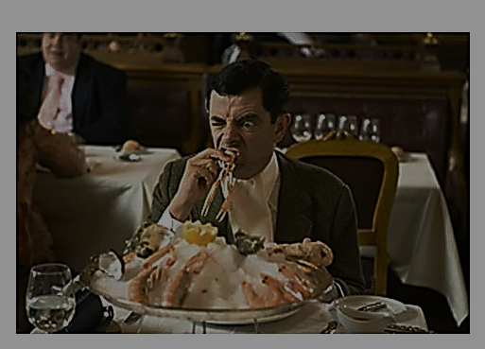
ESSEN UND TRINKEN
Název školy: Střední průmyslová škola, Ostrava - Vítkovice, příspěvková organizace
Autor: PaedDr. Hana Mikolajková
Datum: 30.08.2012
Název: VY_32_INOVACE_8.3.18
Číslo projektu: CZ.1.07/1.5.00/34.0125
Téma: ESSEN UND TRINKEN
Anotace: "DUM; Prezentace slouží k rozšíření a opakování slovní zásoby k tématu jídlo a pití. Žáci se naučí jména jednotlivých pokrmů a pití, mluvit o svých stravovacích návycích, dorozumět se v restauraci. Je předpokládána jistá již osvojená slovní zásoba. Jednotlivé stránky mohou být použity také při zkoušení a také jako zdroj k přípravě na novou státní maturitu.

Slide 2
LEBENSMITTEL
Milchprodukte
Gebäck
Getränke
Fleisch
Kuchen
Brezel
Brot
Saft
Bier
Cola
Tee
Schweine-
fleisch
Schinken
Rindfleisch
Fisch
Joghurt
Käse
Milch
Butter
Obst und Gemüse
Blumenkohl
Pflaume
Apfel
Birne

Slide 3
IN DER KŰCHE
Co smažíte, vaříte, pečete?
BRATEN KOCHEN BACKEN
Schweinebraten
Fisch
Zwiebel Kuchen
Fleisch Brot
Ei
Wasser
Kartoffeln
Suppe

Slide 4
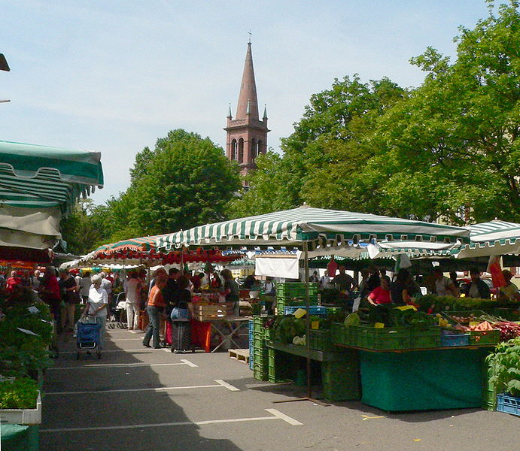
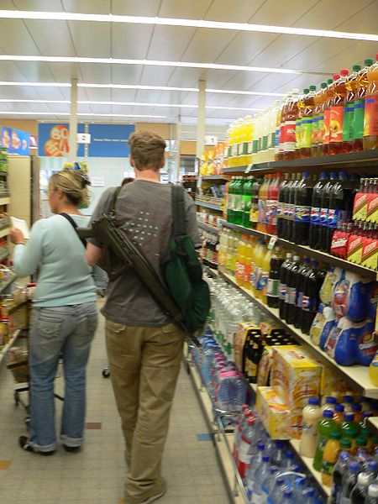
AUF DEM MARKT /
IM SUPERMARKT
Was kann man auf dem Markt einkaufen?
Was kann man im Supermarkt einkaufen?
Gibt es einige Unterschiede?

Slide 5
WAS ESSEN SIE?
Was frühstücken Sie?
Was essen Sie zu Mittag?
Was essen Sie zu Abend?
Was kaufen Sie jeden Tag?
Bevorzugen Sie Einkaufen auf dem Markt oder im Supermarkt?
Was essen Sie am liebsten?
Beantworten Sie die Fragen.

Slide 6
ZDROJE
http://www.youtube.com/watch?v=veZOrXVHf7U&feature=fvst, 9.6.2012
http://commons.wikimedia.org/wiki/File:Caroline-Migros-p1000507.jpg, 31.8.2012
http://commons.wikimedia.org/wiki/File:H%C3%B6chster_Markt.jpg?uselang=cs, 31.8.2012

